Slide 1
Ukrainos atstatymas ir aktyvesnis verslo įtraukimas
Urtė Jakubėnaitė
Head of Ukraine Recovery and Reconstruction Initiatives

Slide 2

Tikslas
Informuoti apie esamas ir būsimas galimybes, naujausias aktualijas Ukrainos atstatymo temoje bei projektuose, padėti Lietuvos verslui sėkmingiau įsitinklinti Ukrainoje, ieškoti patikimų bendradarbiavimo partnerių sudarant sąlygas tvarioms ir ilgalaikėms partnerystėms tarp Lietuvos ir Ukrainos.

Slide 3
Remiantis Nacionalinėmis gairėmis didžiausias prioritetas 2024-2027 m. skiriamas šiems sektoriams:
:
Energetika
Dvigubos paskirties technologijos/ Išminavimas
Statybos
Gamyba
Vandenvala ir karinių atliekų perdirbimas
IRT/Kibernetinis saugumas
Logistika/ Transportas

Slide 4

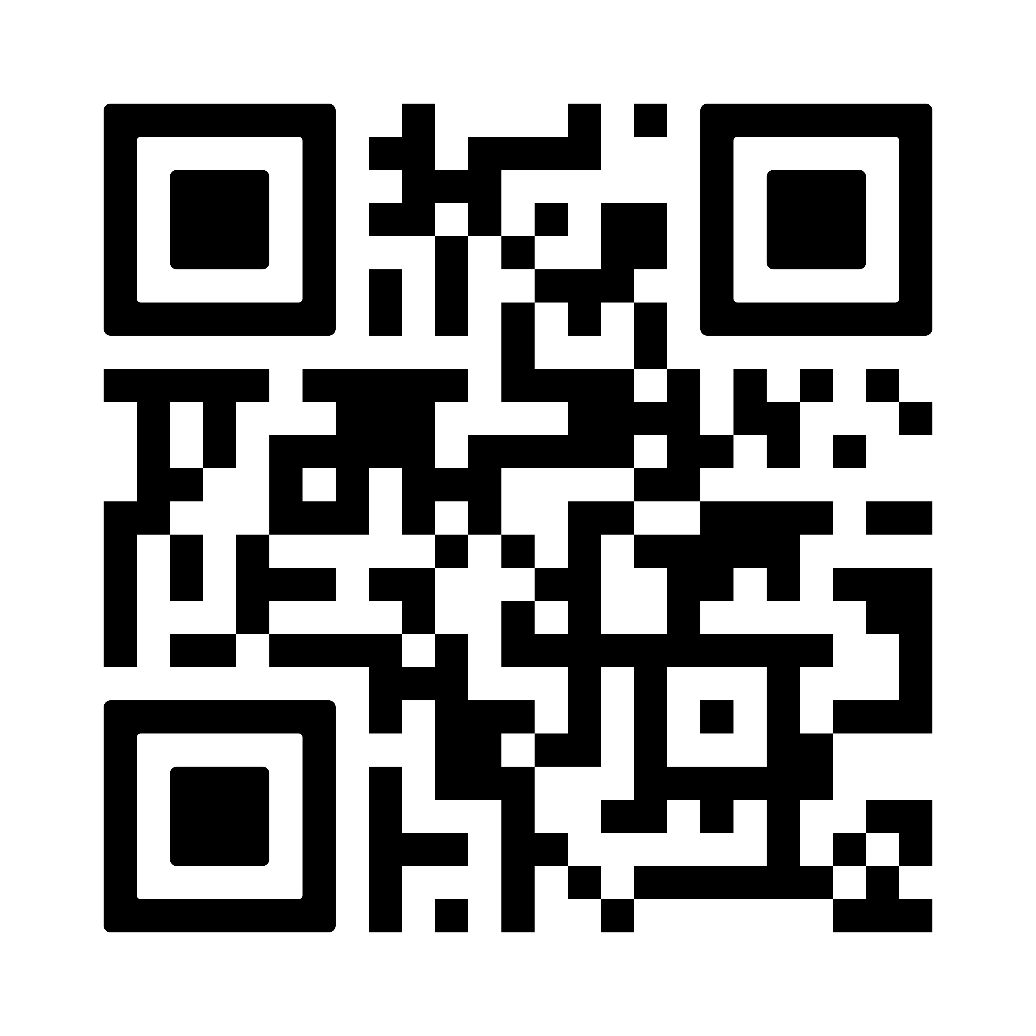

Slide 5
Pirmasis Nacionalinis stendas ReBuild Ukraine 2026 parodoje
Lapkričio 12-13 d., Varšuva, Lenkija

Slide 6
Tarptautinė ReBuild Ukraine paroda
Tai vienas didžiausių renginių, skirtų Ukrainos infrastruktūros, energetikos ir ekonomikos atstatymui.
Daugiausiai orientuotas į atstatymo projektus, inovatyvias technologijos, investavimo galimybes ir bendradarbiavimo, daugiašalių projektų tarp Ukrainos bei Europos partnerių skatinimą.
6 000 dalyvių; 764 įmonės iš 51 šalies bei 24 nacionaliniai paviljonai (2025 m.)
Renginyje savo stendus turi visos ES valstybės, JAV, Kanada, tarptautinės finansų institucijos, vyriausybių bei tarptautinių donorų delegacijos.
Dalyvauja visų Ukrainos administracinių vienetų atstovai, savivaldų bendruomenės.

Slide 7
Stendo įmonės:
Arginta – inžinerija, vandentvarka ir pramoninė statyba
BEHA Technologies – buitinių elektrinių aparatų ir prietaisų gamyba
Energy ON – inžinerinis projektavimas, statyba ir energetikos sektorius
Novitera – atliekų ir metalo laužo supirkimas, perdirbimas bei didmeninė prekyba
NP5 – statyba, pastatų projektavimas ir modulinių namų gamyba
Traidenis – aplinkos inžinerija, nuotekų valymo įrenginiai

Slide 8
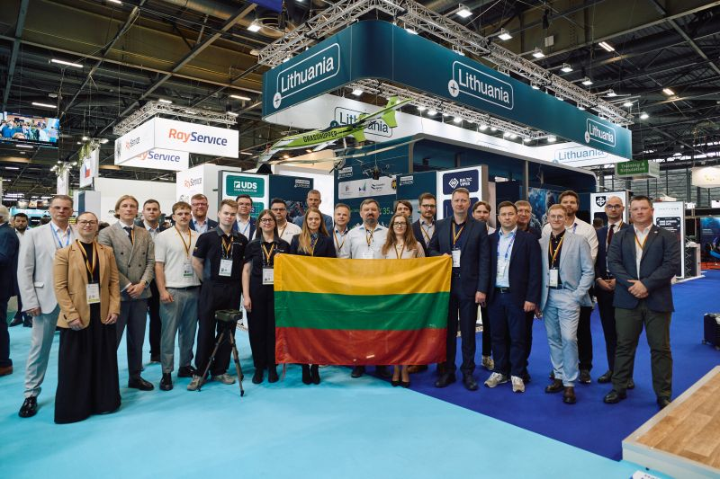
:
Stendo plotas: 52 m²
Kaina:
- SVV įmonių dalyvavimas nacionaliniame stende bus finansuojamas pagal formulę 70/30 t.y. 70 proc. kaštų bus dengiama Valstybės biudžeto lėšomis, 30 proc. prie projekto turės prisidėti SVV įmonė.
- De minimis suma dėl dalyvavimo šioje parodoje yra 5749 EUR
Įmonių prisidėjimas yra 2036 eur be PVM (2464 eur su PVM).
Kartu su vieta stende 2 asm. patekimo į parodą bilietai.
Dalyvavimas stende su kitomis 10 Lietuvos įmonių ir pagrindinėmis Lietuvos institucijomis (LR URM, CPVA, SSVA, APVA, EIMIN, LR ambasadomis Lenkijoje, Ukrainoje).
ReBuild Ukraine matchmaking platforma.
Tinklaveikos renginys stende su partneriais.
Galimybė organizuotis dvišalius susitikimus stende.

Slide 9
Registracija: u.jakubenaite@inovacijuagentura.lt
+370 687 60114
LinkedIn: Urtė Jakubėnaitė

